Slide 1
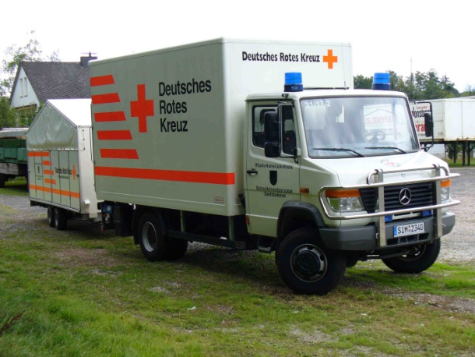
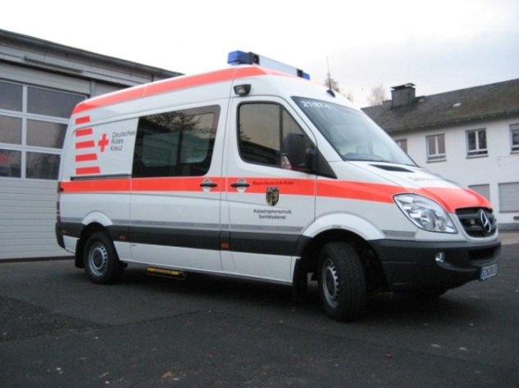
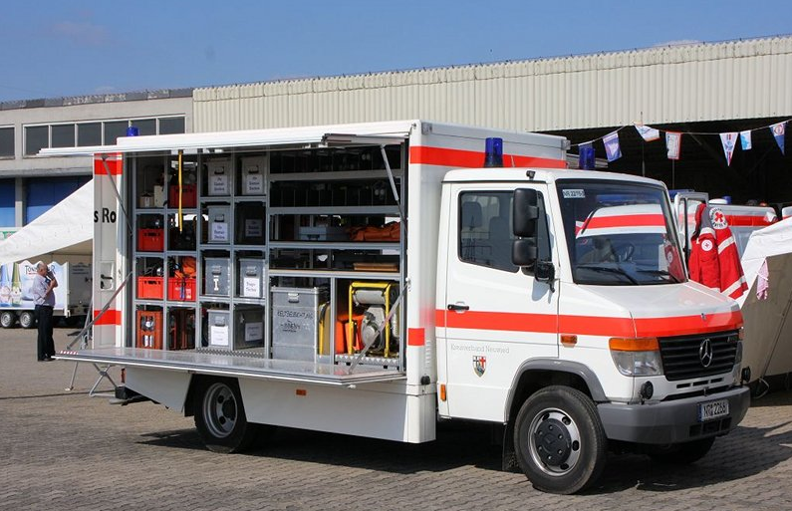
Rahmenempfehlung: Führerscheinerweiterung
Fahrerlaubnis-Ergänzungsschulung für Einsatzfahrzeuge von 3,5 t bis 4,75 t

Slide 2
Fahrerlaubnis-Ergänzungsschulung
Ausbildungsinhalte:
Rechtliche Grundlagen
Besonderheiten beim Fahren:
Allgemeines
Gefahrenbereiche der Toten Winkel
Einschätzung des besonderen Raumbedarfs
Beschleunigen, Bremsen und Kurvenverhalten
Sicherung der Ladung
Höchstgeschwindigkeiten
Schilderlehre
Sonderrechte, Wegerechte, Blaues Blinklicht

Slide 3
Fahrerlaubnis-Ergänzungsschulung
I – Rechtliche Grundlagen:
Landesverordnung über die Erteilung von Fahrberechtigungen zum Führen von Einsatzfahrzeugen der Freiwilligen Feuerwehren, der nach Landesrecht anerkannten Rettungsdienste und der technischen Hilfsdienste (Fahrberechtigungsverordnung Rheinland-Pfalz - FbLVO -) vom 9. April 2011

Slide 4
Fahrerlaubnis-Ergänzungsschulung
I – Rechtliche Grundlagen:
Auf Antrag kann eine Fahrberechtigung erteilt werden, die zum Führen von Einsatzfahrzeugen mit einer zulässigen Gesamtmasse von mehr als 3,5 t bis 4,75 t berechtigt. Voraussetzung hierfür ist, dass der/die Antragsteller/in:
ehrenamtliche/r Angehörige/r der freiwilligen Feuerwehr, eines anerkannten Rettungsdienstes oder technischen Hilfsdienstes ist,
seit mindestens zwei Jahren im Besitz einer gültigen Fahrerlaubnis der Klasse B ist
die vorgeschriebene Ausbildung und die praktische Prüfung bestanden hat.
Die Fahrberechtigung gilt nur für die Aufgabenerfüllung der o.g. Dienste und nur innerhalb Deutschlands.
(§§1 und 2 FbLVO)

Slide 5
Fahrerlaubnis-Ergänzungsschulung
I – Rechtliche Grundlagen:
Ausbildungs- und Prüfungsstruktur in Rheinland-Pfalz:
Theoretische Ausbildung: 3 Unterrichtseinheiten von je 45 Minuten
Praktische Ausbildung: 1 Unterrichtseinheit von 60 Minuten
Praktische Prüfung: 60 Minuten, Inhalt:
Grundfahraufgaben:
Fahren nach rechts rückwärts unter Ausnutzung einer Einmündung o.ä. ODER
Rückwärtsfahren und Rangieren ODER
Rückwärts Einparken
Prüfungsfahrt

Slide 6
Fahrerlaubnis-Ergänzungsschulung
I – Rechtliche Grundlagen:
Die Fahrberechtigung gilt nur in Verbindung mit einem gültigen Führerschein der Klasse B. Der Nachweis über die Fahrberechtigung ist vom Berechtigten während der Fahrt mitzuführen und zur Überwachung des Straßenverkehrs zuständigen Personen auf Aufforderung auszuhändigen.
Die Fahrberechtigung dient ausschließlich der ehrenamtlichen Aufgabenerfüllung in Feuerwehr, anerkanntem Rettungsdienst oder technischem Hilfsdienst. Im privaten, beruflichen oder gewerblichen Bereich besitzt sie keine Gültigkeit!

Slide 7
Fahrerlaubnis-Ergänzungsschulung
II a – Allgemeines:
Grundsätze sicheren Fahrens:
Rücksichtsvoll fahren.
Mit Überraschungen rechnen.
Fehlverhalten anderer tolerieren.
Klar erkennbar sein.
Deutlich fahren.
Grenzen erkennen.
Überlegt manövrieren.
Abstand schaffen.
Zum Fahren fit sein.
Reserven schaffen.

Slide 8
Fahrerlaubnis-Ergänzungsschulung
II a – Allgemeines:
„WOLKE“ - Was der Fahrer zu prüfen hat:
Wasser: Kühlaggregate / - flüssigkeiten, insbesondere Motorkühlung, und Frischwasser / Trinkwasser
Oel: Ölstände, insbesondere Motorölstand. Turnusmäßig: Differenzial-Ölstände; Schmierstoffe (z.B. Abschmierfett / Mischöle (z.B. 2-Taktöle) auch der verlas-teten Geräte
Luft Reifendruck, Atemluftflaschen, Hebekissen / -säcke, Sauerstoffanlagen
Kraftstoff Benzin / Diesel, einschließlich der Reservekanister, Betriebsstoffe für die Motor-Aggregate (Motorsäge / Stromerzeuger), einschließlich Reserve-kanister
Elektrik Beleuchtung (Kfz-Scheinwerfer / Rücklichter / Sondersignalanlage / Warneinrichtungen), Handleuchten
Diese fünf Punkte sind regelmäßig, spätestens bei Dienstantritt bzw. vor Beginn der Fahrt zu prüfen, Ausnahme: Alarmfahrt!

Slide 9
Fahrerlaubnis-Ergänzungsschulung
II a – Allgemeines:
Beim Abbiegen, Lenken und Rangieren, aber auch bei der gewöhnlichen Geradeaus-Fahrt ist stets zu berücksichtigen, dass ein Fahrzeug mit zulässigem Gesamtgewicht von bis zu 4,75 Tonnen andere Ausmaße (Länge, Breite, Höhe, Radstand, ggf. Kofferaufbau, Ladefläche, weitere Aufbauten), eine andere Masse, eine andere Fahrphysik und andere Sichtbedingungen aufweist als der gewohnte Privat-Pkw oder sonstige bereits gefahrene Einsatzfahrzeuge.
Beispiele:
größerer Wendekreis macht sich bei allen Lenk- und Rangiermanövern bemerkbar
Engstellen treten auf z.B. in Gassen oder bei niedrigen Unterführungen, Torbögen etc.
längerer Bremsweg durch höhere Masse
schlecht einsehbare Bereiche (Tote Winkel)

Slide 10
Fahrerlaubnis-Ergänzungsschulung
II b – Gefahrenbereiche der Toten Winkel:

Slide 11
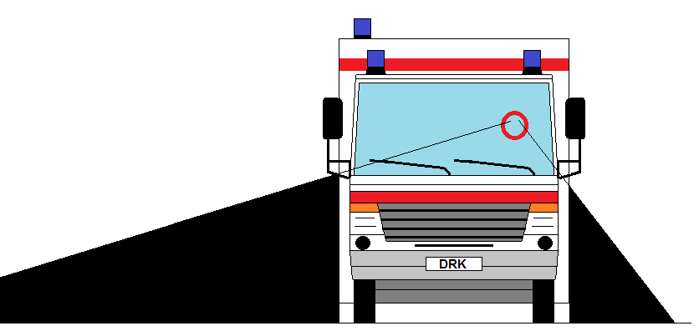
Fahrerlaubnis-Ergänzungsschulung
II b – Gefahrenbereiche der Toten Winkel:
Alarmierung einheitlich über das Stichwort:
„AMOKTAT“
Erforderlich ist der schnelle Informationsaustausch und die sofortige Abstimmung zwischen den Leitstellen. In Zweifelsfällen ist von einer Amoktat auszugehen.
Die Polizei beginnt sukzessive mit dem Aufbau einer „Besonderen Aufbauorganisation“.
Die übrigen Organisationen beginnen mit dem Aufbau einer Einsatzstruktur, die mindestens Stufe 4 der geltenden AEP entspricht.

Slide 12
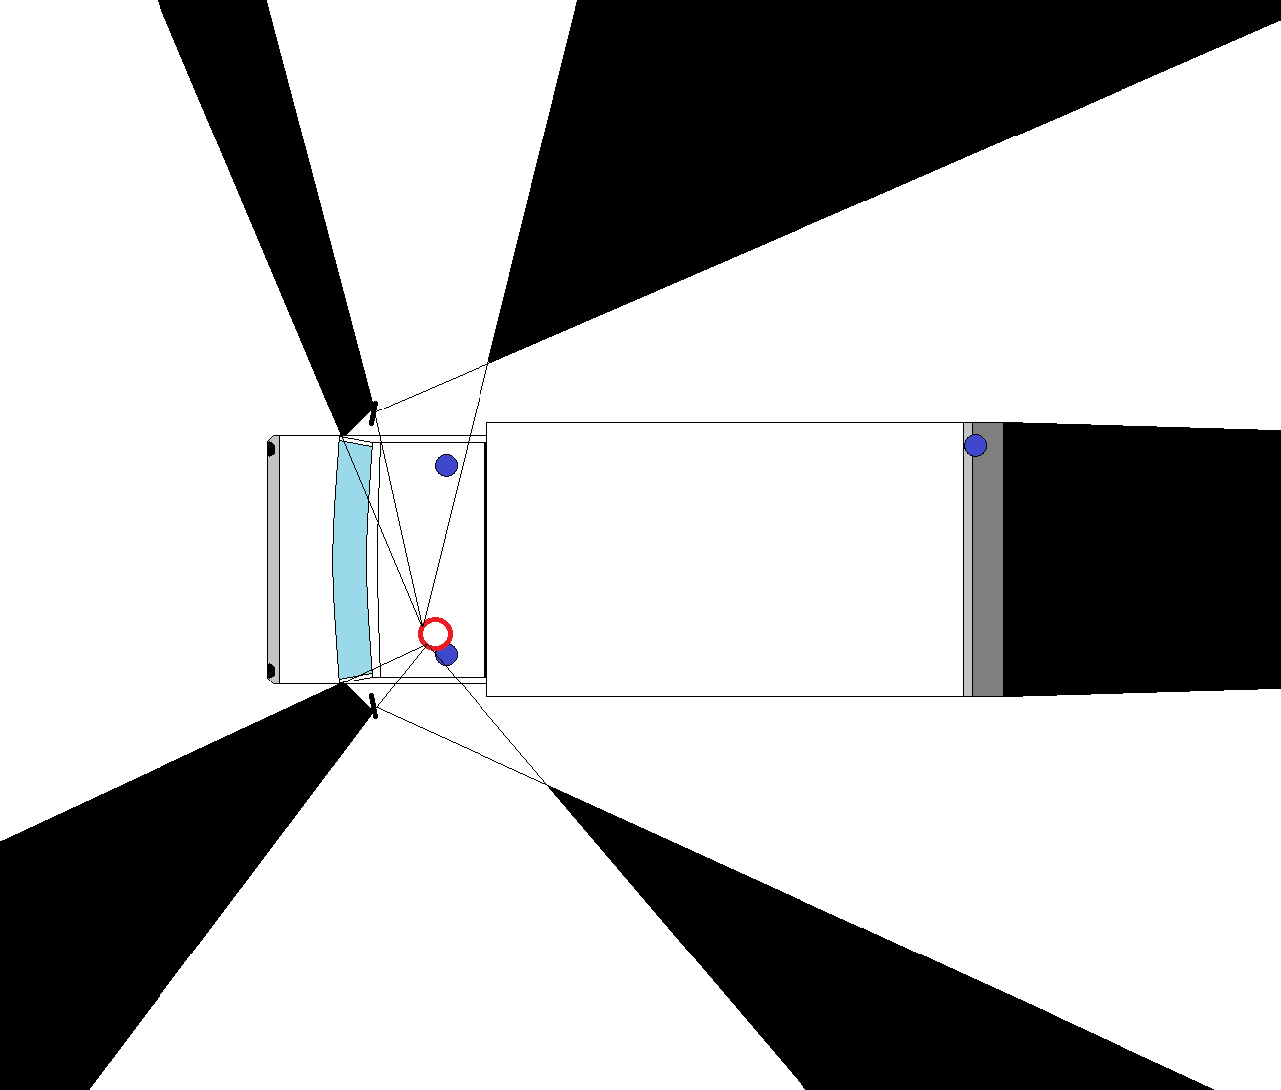
Fahrerlaubnis-Ergänzungsschulung
II b – Gefahrenbereiche der Toten Winkel:

Slide 13
Fahrerlaubnis-Ergänzungsschulung
II c – Einschätzung des besonderen Raumbedarfs:
Der größere Wendekreis, die größeren Abmessungen und die Bereiche der Toten Winkel erfordern insbesondere beim Rangieren Vorsicht und Besonnenheit. Es ist damit zu rechnen, dass für ein Rangiermanöver mehr Lenkvorgänge benötigt werden als beim Pkw.
Bei jedem Rangiermanöver, gleich welcher subjektiv eingeschätzten Schwierigkeit, ist ein Einweiser zur Hilfe zu ziehen.
Bei Bedarf (z.B. Menschenmengen, unübersichtliche Situation) ist der Rangierbereich zusätzlich vorübergehend zu sperren oder anderweitig zu sichern, um Personenschäden vorzubeugen.

Slide 14
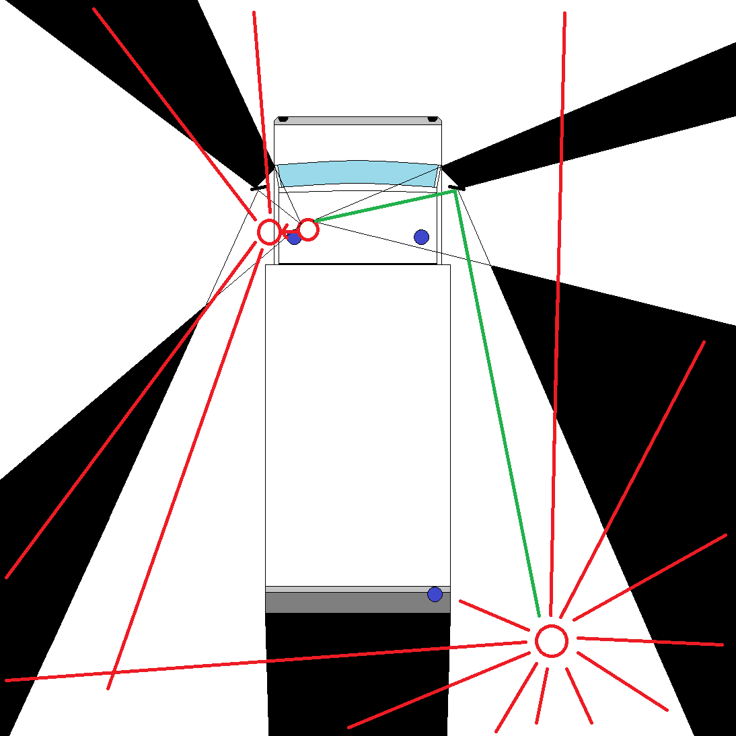
Fahrerlaubnis-Ergänzungsschulung
II c – Einschätzung des besonderen Raumbedarfs:
Der Einweiser kann, hinten rechts platziert, einen großen Teil der Toten Winkel über-wachen und über den Spiegel visuell mit dem Fahrer kommunizieren.
Beidseitig sind die Fenster herunter zu lassen. Somit können Einweiser und Fahrer zusätzlich verbal kommuni-zieren, und der Fahrer kann durch Herausstrecken des Kopfes sein Sichtfeld erweitern.

Slide 15
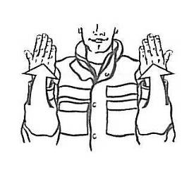
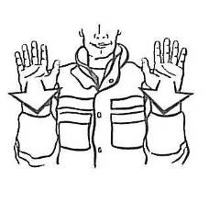
Fahrerlaubnis-Ergänzungsschulung
II c – Einschätzung des besonderen Raumbedarfs:
langsam vorwärts fahren
bzw. zum Einweiser hin
langsam rückwärts fahren
bzw. vom Einweiser weg

Slide 16
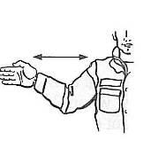
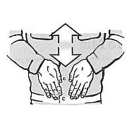
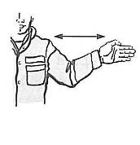
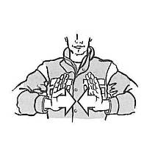
Fahrerlaubnis-Ergänzungsschulung
II c – Einschätzung des besonderen Raumbedarfs:
nach links fahren nach rechts fahren Halt
Abstand anzeigen bis zum Halt

Slide 17
Fahrerlaubnis-Ergänzungsschulung
II c – Einschätzung des besonderen Raumbedarfs:
Raumorganisation an der Einsatzstelle:
Zur Vermeidung von Eigengefährdung und Behinderung nachfolgender Einsatzfahrzeuge ist zu beachten:
Fahrzeuge nur außerhalb des Gefahrenbereiches aufstellen
Zugänge oder Zufahrten freihalten
nur in Ausnahmefällen in Grundstücke fahren
Entwicklungsraum für andere Gruppen und Einheiten, insbesondere Hubrettungsfahrzeuge, schaffen
immer auf der Einsatzstellenseite der Straße anhalten

Slide 18
Fahrerlaubnis-Ergänzungsschulung
II d – Beschleunigen, Bremsen und Kurvenverhalten:
Während der Fahrt wirken folgende Kräfte auf Fahrzeug, Ladung und Insassen:
Trägheitskräfte beim Beschleunigen und Bremsen
Fliehkräfte (sind ebenfalls Trägheitskräfte) beim Kurvenfahren
Schwerkraft beim Fahren in Steigungen und Gefälle
Rollwiderstand
Luftwiderstand und Windkräfte
Die Kenntnis einiger grundlegender Gesetzmäßigkeiten ist notwendig, um jederzeit die Kontrolle über das Fahrzeug und die Lage behalten zu können!

Slide 19
Fahrerlaubnis-Ergänzungsschulung
II d – Beschleunigen, Bremsen und Kurvenverhalten:
Trägheitskräfte (= Massenkräfte):
Sie treten auf, wenn sich der Bewegungszustand oder die Bewegungsrichtung einer Masse verändert. Die Trägheit der Masse besagt, dass die Masse ihren Ist-Zustand beibehalten „will“, d.h.
eine unbewegte Masse „widersetzt“ sich der positiven Beschleunigung
eine bewegte Masse „widersetzt“ sich der negativen Beschleunigung (Abbremsen / Verzögerung)
eine sich geradeaus bewegende Masse „widersetzt“ sich der Richtungsänderung (Lenken), hier spricht man von Fliehkräften.

Slide 20
Fahrerlaubnis-Ergänzungsschulung
II d – Beschleunigen, Bremsen und Kurvenverhalten:
Für den Fahrer ergeben sich hieraus folgende Konsequenzen:
Beim Beschleunigen ist ein hoher Kraftaufwand erforderlich, im Interesse der Sicherheit und des Fahrzeugs sollte jedoch nicht zu aggressiv beschleunigt werden.
Beim Bremsen ist zu beachten, dass mit der Masse auch die Länge des Bremswegs zunimmt. Zwar haben schwerere Fahrzeuge auch bessere Bremsen, dennoch ist ihr Bremsweg länger als der eines Pkw. Eine angepasste Geschwindigkeit und ein angemessener Abstand zum vorausfahrenden Fahrzeug sind Pflicht!
Spätestens beim übermäßigen Beschleunigen oder Bremsen kommt unzureichend gesicherte Ladung in Bewegung!

Slide 21
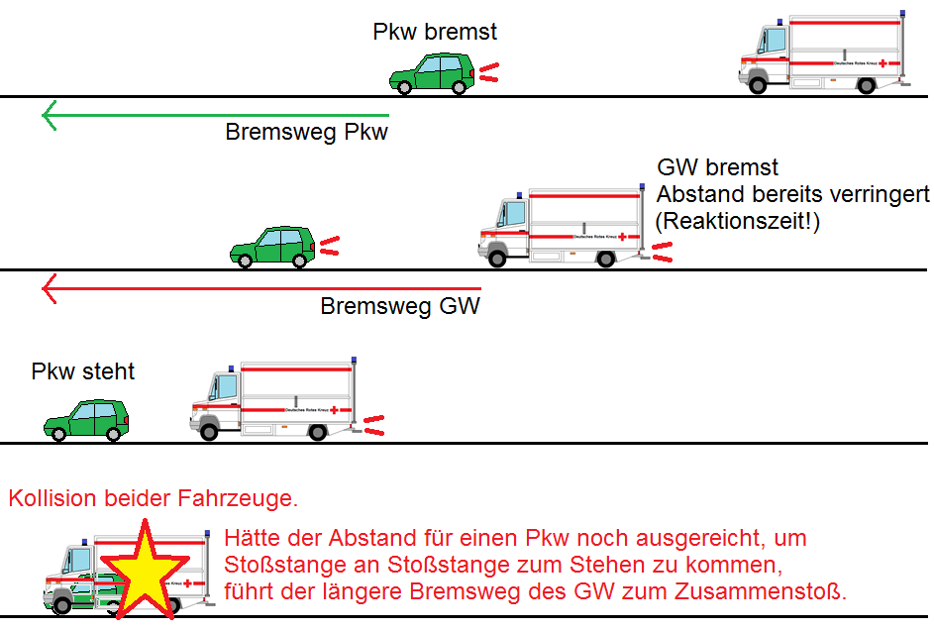
Fahrerlaubnis-Ergänzungsschulung
II d – Beschleunigen, Bremsen und Kurvenverhalten:

Slide 22
Fahrerlaubnis-Ergänzungsschulung
II d – Beschleunigen, Bremsen und Kurvenverhalten:
Kurvenfahren:
Die beim Kurvenfahren wirkenden Fliehkräfte hängen von drei Faktoren ab:
Kurvenradius
Fahrzeugmasse
Fahrzeuggeschwindigkeit
Der Fahrer kann die Fliehkräfte lediglich über die Geschwindigkeit beeinflussen. Vor Kurven gilt also:
Rechtzeitig abbremsen, mit angepasster Geschwindigkeit in die Kurve einfahren und nur behutsam wieder beschleunigen!
Aggressives Bremsen in Kurven führt schnell zum Kontrollverlust.

Slide 23
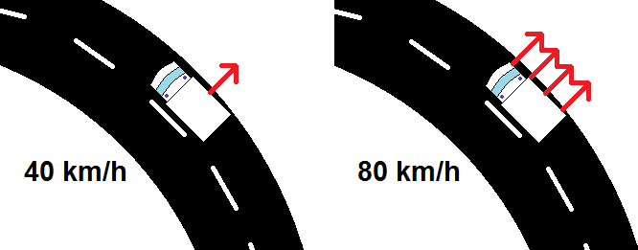
Fahrerlaubnis-Ergänzungsschulung
II d – Beschleunigen, Bremsen und Kurvenverhalten:
Wissenswertes zu Fliehkräften:
Die Fliehkraft nimmt im Quadrat zu!
Doppelte Geschwindigkeit = Vierfache Fliehkraft!

Slide 24
Fahrerlaubnis-Ergänzungsschulung
II d – Beschleunigen, Bremsen und Kurvenverhalten:
Fahren in Steigungen und Gefälle:
An Hängen wirkt sich die Hangabtriebskraft als Teil der Gewichtskraft (Schwerkraft) spürbar auf das Fahrzeug aus: bei der Fahrt aufwärts muss sie überwunden werden, bei der Fahrt abwärts kommt sie beschleunigend dazu.
In beiden Situationen ist frühzeitig herunterzuschalten. Im Stand ist das Fahrzeug mit Feststellbremse und Unterlegkeilen zu sichern.
Bei der Fahrt aufwärts ist insbesondere die Kühlmitteltemperatur zu beobachten.
Bei der Fahrt abwärts ist die Geschwindigkeit ausreichend zu reduzieren und darauf zu achten, dass die Bremsen nicht überhitzen (Dauerbremse benutzen).

Slide 25
Fahrerlaubnis-Ergänzungsschulung
II e – Sicherung der Ladung:
Grundsätzliches:
Beim Beladen von Fahrzeugen ist auf eine ordnungsgemäße Platzierung und Sicherung der zu transportierenden Materialien zu achten. Dies hat folgende Gründe:
Durch die Ladung verändert sich der Schwerpunkt des Fahrzeuges (nach hinten und nach oben). Dies ist von besonderem Belang, da die auf das Fahrzeug wirkenden Kräfte im Schwerpunkt ansetzen.
Unzureichend gesicherte Ladung kann beim Verrutschen den Schwerpunkt verlagern und dadurch zu einem katastrophalen Kontrollverlust führen. Des weiteren können Ladung und Fahrzeug auch schon durch kleinere Rutschungen beschädigt werden.

Slide 26
Fahrerlaubnis-Ergänzungsschulung
II e – Sicherung der Ladung:
Auf folgendes ist bei Auswahl und Platzierung der Ladung zu achten:
Das Fahrzeug darf nicht überladen werden. Das zulässige Gesamtgewicht ist zu beachten! Gewichte sind im Zweifel nachzuschlagen oder selbst zu wiegen, nicht bloß zu schätzen!
Die Ladung sollte gleichmäßig verteilt sein, sodass das Fahrzeug keine Schieflage bekommt und der Schwerpunkt möglichst mittig und niedrig liegt.
Die Ladung sollte kompakt und bündig angeordnet werden. Schon das trägt zur Sicherung bei (siehe Formschluss).
Die Ladung darf punktuell nicht zu schwer für die Ladefläche sein.

Slide 27
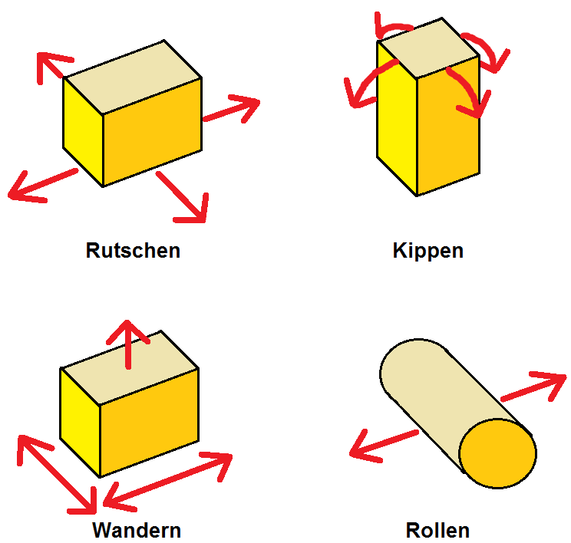
Fahrerlaubnis-Ergänzungsschulung
II e – Sicherung der Ladung:
Bewegungsmöglichkeiten unzureichend gesicherter Ladung:

Slide 28
Fahrerlaubnis-Ergänzungsschulung
II e – Sicherung der Ladung:
Formschluss:
Werden die Ladegüter so zwischen die Laderaumbegrenzungen (z.B. Trennwände, Rungen, Regalaufbauten) gestaut, dass die Ladefläche möglichst lückenlos ausgefüllt ist und bereits allein die Laderaumbegrenzungen die Ladegüter in Position halten, spricht man von Formschluss. Dies setzt voraus, dass die Laderaumbegrenzungen ausreichend robust sind. Formschlüssige Lagerung kann auch durch Fixierung durch Keile oder Kanthölzer etc. erfolgen.

Slide 29
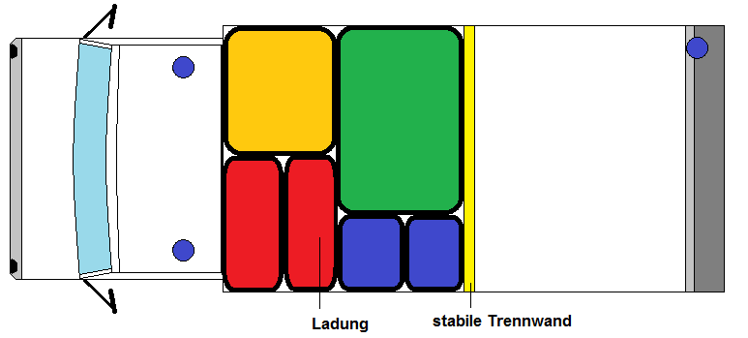
Fahrerlaubnis-Ergänzungsschulung
II e – Sicherung der Ladung:
Beispiel für kompakt gestaute und durch Laderaumbegrenzung gehaltene Ladung (Formschluss):

Slide 30
Fahrerlaubnis-Ergänzungsschulung
II e – Sicherung der Ladung:
Beispiele für Formschluss durch Keile und Kanthölzer:

Slide 31
Fahrerlaubnis-Ergänzungsschulung
II e – Sicherung der Ladung:
Kraftschluss:
Ist kein Formschluss herzustellen, ist die Ladung durch Niederzurren zu sichern. Gleichzeitig sind rutschhemmende Materialien einzusetzen. Dies erhöht die Reibkraft, daher spricht man hier von Kraftschluss. Hier ist auf eine ausreichende Anzahl von Zurrmitteln und deren korrekte und sichere Anwendung zu achten.
Auch eine Kombination von Form- und Kraftschluss ist möglich.

Slide 32
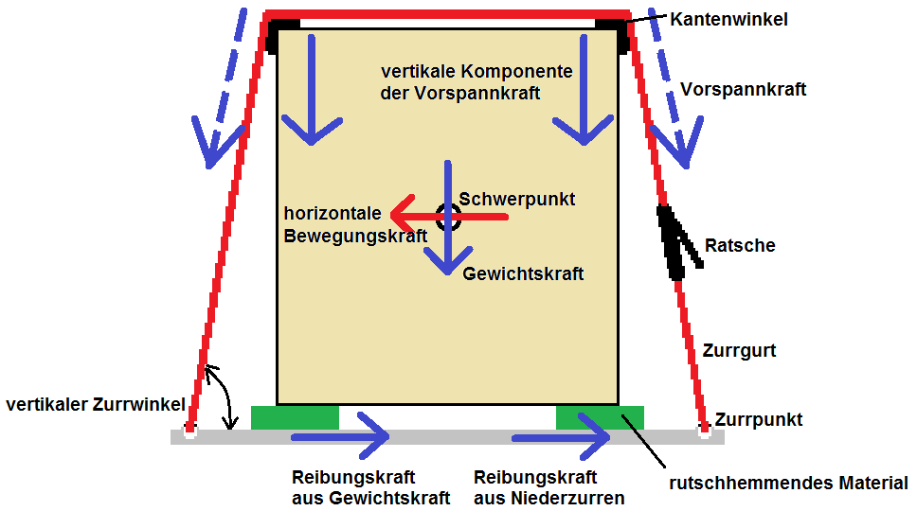
Fahrerlaubnis-Ergänzungsschulung
II e – Sicherung der Ladung:
Kraftschluss: Verzurrung und rutschhemmendes Material

Slide 33
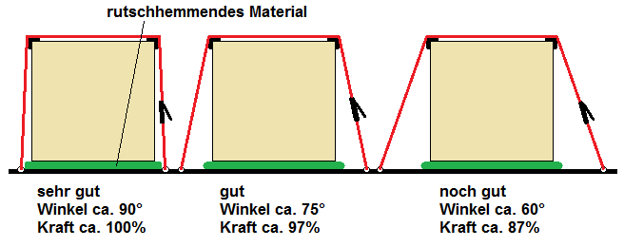
Fahrerlaubnis-Ergänzungsschulung
II e – Sicherung der Ladung:
Geeignete Zurrwinkel:

Slide 34
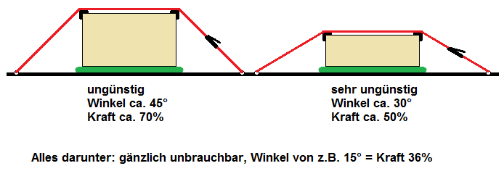
Fahrerlaubnis-Ergänzungsschulung
II e – Sicherung der Ladung:
Ungeeignete Zurrwinkel:

Slide 35
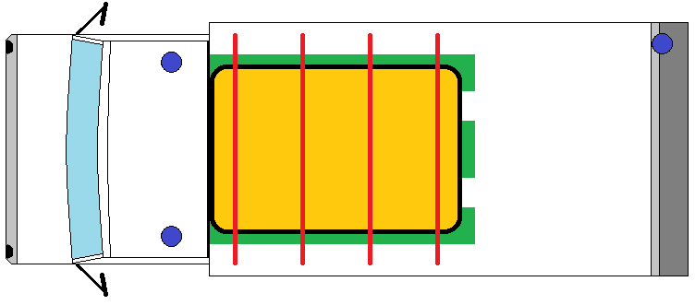
Fahrerlaubnis-Ergänzungsschulung
II e – Sicherung der Ladung:
Beispiel für eine Kombination aus Formschluss (nach vorne) und Kraftschluss (Verzurrungen und rutschhemmende Materialien):

Slide 36
Fahrerlaubnis-Ergänzungsschulung
III – Höchstgeschwindigkeiten:
Innerhalb geschlossener Ortschaften:
grundsätzlich: 50 km/h (für alle Fahrzeuge)
wenn erlaubt (Schild): 70 km/h (für alle Fahrzeuge)
Außerhalb geschlossener Ortschaften, ohne baulich getrennte Fahrbahnen:
Kfz über 3,5 bis 7,5 t zG: 80 km/h
Außerhalb geschlossener Ortschaften, mit baulich getrennten Fahrbahnen:
Kfz über 3,5 t zG: 80 km/h
Im Einzelfall regeln Verkehrsschilder abweichende Höchstgeschwindigkeiten.
Höchstgeschwindigkeiten müssen nicht ausgenutzt werden!

Slide 37
Fahrerlaubnis-Ergänzungsschulung
IV – Schilderlehre:

Slide 38
Fahrerlaubnis-Ergänzungsschulung
IV – Schilderlehre:
Überholverbot für
Kraftfahrzeuge über 3,5 t zulässige Gesamtmasse
einschließlich Anhänger
und Zugmaschinen
ausgenommen Pkw und Kraftomnibusse (auch mit Anhänger).
Nicht überholt werden dürfen mehrspurige Kfz und Motorräder mit Beiwagen.

Slide 39
Fahrerlaubnis-Ergänzungsschulung
IV – Schilderlehre:
Verkehrsverbot für
Kraftfahrzeuge über 3,5 t zulässige Gesamtmasse
einschließlich Anhänger
und alle Zugmaschinen
ausgenommen Pkw und Kraftomnibusse.

Slide 40
Fahrerlaubnis-Ergänzungsschulung
IV – Schilderlehre:
Verkehrsverbot für
Fahrzeuge, deren tatsächliche Gesamtmasse
einschließlich Ladung
den angegebenen Wert übersteigt.
Zugfahrzeuge und Anhänger werden getrennt gerechnet.

Slide 41
Fahrerlaubnis-Ergänzungsschulung
IV – Schilderlehre:
Verkehrsverbot für
Fahrzeuge, deren tatsächliche Länge
einschließlich Ladung
den angegebenen Wert übersteigt.

Slide 42
Fahrerlaubnis-Ergänzungsschulung
IV – Schilderlehre:
Verkehrsverbot für
Fahrzeuge, deren tatsächliche Achslast
einschließlich Ladung
den angegebenen Wert übersteigt.

Slide 43
Fahrerlaubnis-Ergänzungsschulung
IV – Schilderlehre:
Verkehrsverbot für
Fahrzeuge, deren tatsächliche Breite
einschließlich Ladung
den angegebenen Wert übersteigt.
Die Fahrzeugspiegel zählen nicht zur Breite.

Slide 44
Fahrerlaubnis-Ergänzungsschulung
IV – Schilderlehre:
Verkehrsverbot für
Fahrzeuge, deren tatsächliche Höhe
einschließlich Ladung
den angegebenen Wert übersteigt.
Das Absenken des Aufbaus durch Luftfederung verringert die tatsächliche Höhe.

Slide 45
Fahrerlaubnis-Ergänzungsschulung
IV – Schilderlehre:
Verkehrsverbot für
kennzeichnungspflichtige Kraftfahrzeuge
mit gefährlichen Gütern.

Slide 46
Fahrerlaubnis-Ergänzungsschulung
IV – Schilderlehre:
Verkehrsverbot für
Fahrzeuge
mit wassergefährdender Ladung.

Slide 47
Fahrerlaubnis-Ergänzungsschulung
IV – Schilderlehre:
Mahnung zu besonderer Vorsicht beim Fahren mit wassergefährdender Ladung.

Slide 48
Fahrerlaubnis-Ergänzungsschulung
IV – Schilderlehre:
Aussage des oberhalb stehenden Verkehrsschildes gilt nur für
Kraftfahrzeuge über 3,5 t zulässiger Gesamtmasse
einschließlich Anhänger
und Zugmaschinen
ausgenommen Pkw und Kraftomnibusse.

Slide 49
Fahrerlaubnis-Ergänzungsschulung
IV – Schilderlehre:
Aussage des oberhalb stehenden Verkehrsschildes gilt nur für
Lkw mit Anhänger.

Slide 50
Fahrerlaubnis-Ergänzungsschulung
IV – Schilderlehre:
Aussage des oberhalb stehenden Verkehrsschildes gilt nur für
Kraftfahrzeuge
und Züge
die nicht schneller als 25 km/h fahren dürfen oder können.

Slide 51
Fahrerlaubnis-Ergänzungsschulung
V – Sonderrechte (§ 35 StVO):
Sonderrechte befreien von der Einhaltung der Vorschriften der StVO, mit folgenden Maßgaben:
Sonderrechte dürfen nur unter gebührender Berücksichtigung der öffentlichen Sicherheit und Ordnung ausgeübt werden!
Anweisungen der Polizei ist nach wie vor Folge zu leisten!
Berechtigung für den Katastrophenschutz: wenn die Nutzung der Sonderrechte zur Erfüllung hoheitlicher Aufgaben dringend geboten ist.
Berechtigung für den Rettungsdienst: wenn höchste Eile geboten ist, um Menschenleben zu retten oder schwere gesundheitliche Schäden abzuwenden.
Sonderrechte sind im KatS fahrergebunden, im RD fahrzeuggebunden.

Slide 52
Fahrerlaubnis-Ergänzungsschulung
V – Wegerechte (§ 38 Abs. 1 StVO):
Wegerechte weisen die übrigen Verkehrsteilnehmer an, sofort freie Bahn für Einsatzfahrzeuge zu schaffen.
Für Rettungsdienst und Katastrophenschutz relevante Voraussetzungen: wenn höchste Eile geboten ist, um Menschenleben zu retten oder schwere gesundheitliche Schäden abzuwenden oder um eine Gefahr für die öffentliche Sicherheit und Ordnung abzuwenden.
Wegerechte hat nur, wer sowohl blaues Blinklicht, als auch Martinshorn eingeschaltet hat.
Grob vereinfacht: „Wegerechte stellen für den Berechtigten das erste Mittel zum Anzeigen und zur Durchsetzung eines Teils der Sonderrechte dar“.
Wegerechte sind fahrzeuggebunden.

Slide 53
Fahrerlaubnis-Ergänzungsschulung
V – Blaues Blinklicht (§ 38 Abs. 2 StVO):
Blaues Blinklicht darf nur benutzt werden
bei Einsatzfahrten. Aber: ohne Martinshorn keine Wegerechte!
bei der Begleitung von Fahrzeugen
bei der Begleitung von geschlossenen Verbänden
zur Warnung an Unfall- oder sonstigen Einsatzstellen
Blaulicht darf nur von den damit ordnungsgemäß ausgerüsteten Fahrzeugen verwendet werden!

Slide 54
Fahrerlaubnis-Ergänzungsschulung
Herzlichen Dank
für Ihre Aufmerksamkeit.
DRK Landesverband Rheinland-Pfalz
Simon Reif
Stand: 08/2011

